Slide 1

XÂY DỰNG WEBSITE QUẢN LÝ HỌC TẬP TRỰC TUYẾN
CHO TRUNG TÂM IT LEARN
TRƯỜNG ĐẠI HỌC MỞ HÀ NỘI
KHOA CÔNG NGHỆ THÔNG TIN
BÁO CÁO KHÓA LUẬN TỐT NGHIỆP LẦN 2
KHOA: CÔNG NGHỆ THÔNG TIN
GVHD: TS. Lương Cao Đông
Nhóm sinh viên thực hiện : | Nguyễn Tiến Khởi - 2110A01
 | Nguyễn Phi Hùng - 2110A01
 | Nguyễn Tiến Khoa - 2110A01
07/11/2025

Slide 2
NỘI DUNG BÁO CÁO
1
Giới thiệu đề tài
2
Phân công nhiệm vụ và kế hoạch thực hiện
3
Nội dung thực hiện
4
Kết quả xây dựng

Slide 3
1. Giới thiệu đề tài

Slide 4
1.1. Giới thiệu đề tài
Bối cảnh:
Trong xu thế chuyển đổi số, giáo dục và đào tạo đang dần ứng dụng các hệ thống quản lý học tập trực tuyến (LMS) nhằm mang lại sự linh hoạt, tiện lợi cho người học và hỗ trợ giảng viên trong việc tổ chức, quản lý khóa học.
Vấn đề hiện tại:
Tuy nhiên, nhiều trung tâm đào tạo vừa và nhỏ như Trung tâm IT Learn gặp khó khăn khi áp dụng các nền tảng LMS sẵn có do chi phí bản quyền cao, khả năng tùy chỉnh hạn chế và giao diện phức tạp, gây khó khăn cho cả giảng viên và học viên.
Hậu quả:
Điều này dẫn đến việc quản lý khóa học thiếu tập trung, giảng viên khó theo dõi tiến độ, còn học viên gặp trở ngại trong việc tiếp cận tri thức, từ đó ảnh hưởng đến chất lượng đào tạo.
Lý do chọn đề tài:
Xuất phát từ thực tế trên, đề tài “Xây dựng website quản lý học tập trực tuyến cho Trung tâm IT Learn” được lựa chọn với mục tiêu phát triển hệ thống chuyên biệt, phù hợp với đặc thù và quy mô trung tâm, giúp tối ưu quản lý khóa học, hỗ trợ giảng dạy và nâng cao trải nghiệm học tập.

Slide 5


1.1. Giới thiệu đề tài
Công nghệ sử dụng :
Server Side: ASP.NET Core MVC, Entity Framework Core
Database : SQL Server
Client Side: Razor View Engine, HTML, CSS, JavaScript, Bootstrap

Slide 6
1.2. Mục đích và mục tiêu đề tài
a. Mục đích
Xây dựng một hệ thống quản lý học tập trực tuyến chuyên biệt, phù hợp với quy mô và mô hình đào tạo của Trung tâm.
Hỗ trợ giảng viên tổ chức, quản lý khóa học và tài liệu giảng dạy một cách dễ dàng, hiệu quả.
Giúp học viên truy cập bài giảng, thực hiện bài tập và theo dõi tiến trình học tập một cách thuận tiện và linh hoạt.
Tăng cường khả năng quản lý tập trung của trung tâm, từ việc tổ chức khóa học, theo dõi kết quả học tập đến đánh giá hiệu quả đào tạo, đồng thời giảm thiểu thủ công và nâng cao tính chính xác của dữ liệu.
Tạo nền tảng để phát triển các tính năng mở rộng trong tương lai, như thống kê, báo cáo và tự động hóa quy trình quản lý học tập.

Slide 7
1.2. Mục đích và mục tiêu đề tài
b. Mục tiêu
Xây dựng chức năng dành cho học viên: Học viên sẽ được cung cấp các chức năng như: đăng nhập tài khoản được cấp bởi trung tâm, truy cập khóa học, xem bài giảng và tài liệu học tập, làm bài tập, bài thi trắc nghiệm online, theo dõi tiến trình học tập và kết quả học tập và quản lý thông tin cá nhân.
Xây dựng chức năng dành cho giảng viên: Giảng viên sẽ có thể tạo, chỉnh sửa và quản lý bài giảng, tài liệu, bài tập và đề thi; quản lý danh sách học viên trong lớp; theo dõi tiến trình và kết quả học tập của học viên; chấm điểm và gửi phản hồi; nhắn tin trao đổi với học viên; và quản lý thông tin cá nhân.
Xây dựng chức năng dành cho quản trị viên (Admin): Quản trị viên sẽ có quyền quản lý tài khoản người dùng (học viên, giảng viên), quản lý các nội dung, phân quyền và giám sát hoạt động hệ thống, thống kê số lượng học viên, khóa học, tiến trình học tập, và đảm bảo dữ liệu chính xác, an toàn.

Slide 8
2. Phân công nhiệm vụ và kế hoạch thực hiện

Slide 9
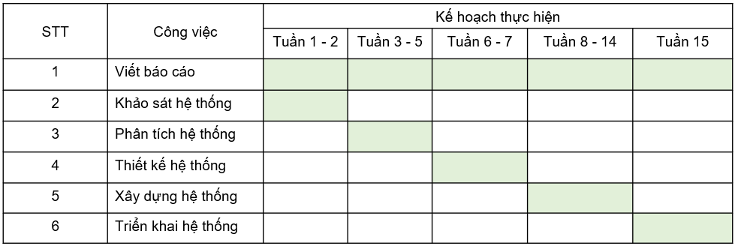
2.1. Kế hoạch thực hiện
X
X
X
X
X
X
X
X
X
X

Slide 10
2.2. Phân công nhiệm vụ
STT | Công việc | Nguyễn Tiến Khoa | Nguyễn Phi Hùng | Nguyễn Tiến Khởi
1 | Khảo sát yêu cầu | x | x | x
2 | Phân tích hệ thống | x | x | x
3 | Thiết kế hệ thống | x | x | x
4 | Xây dựng nhóm chức năng Quản lý người dùng | x | x | x
5 | Xây dựng nhóm chức năng Quản lý khóa học |  | x
6 | Xây dựng nhóm chức năng Quản lý lớp học |  | x

Slide 11
2.2. Phân công nhiệm vụ
STT | Công việc | Nguyễn Tiến Khoa | Nguyễn Phi Hùng | Nguyễn Tiến Khởi
7 | Xây dựng nhóm chức năng Quản lý tài nguyên lớp học | x
8 | Xây dựng nhóm chức năng Quản lý bài tập | x
9 | Xây dựng nhóm chức năng Quản lý ngân hàng câu hỏi |  |  | x
10 | Xây dựng nhóm chức năng Quản lý đề thi |  |  | x
11 | Xây dựng nhóm chức năng Quản lý thi cử |  |  | x
12 | Xây dựng nhóm chức năng Quản lý báo cáo thống kê | x | x | x
13 | Hoàn thiện báo cáo | x | x | x

Slide 12
3. Nội dung thực hiện

Slide 13
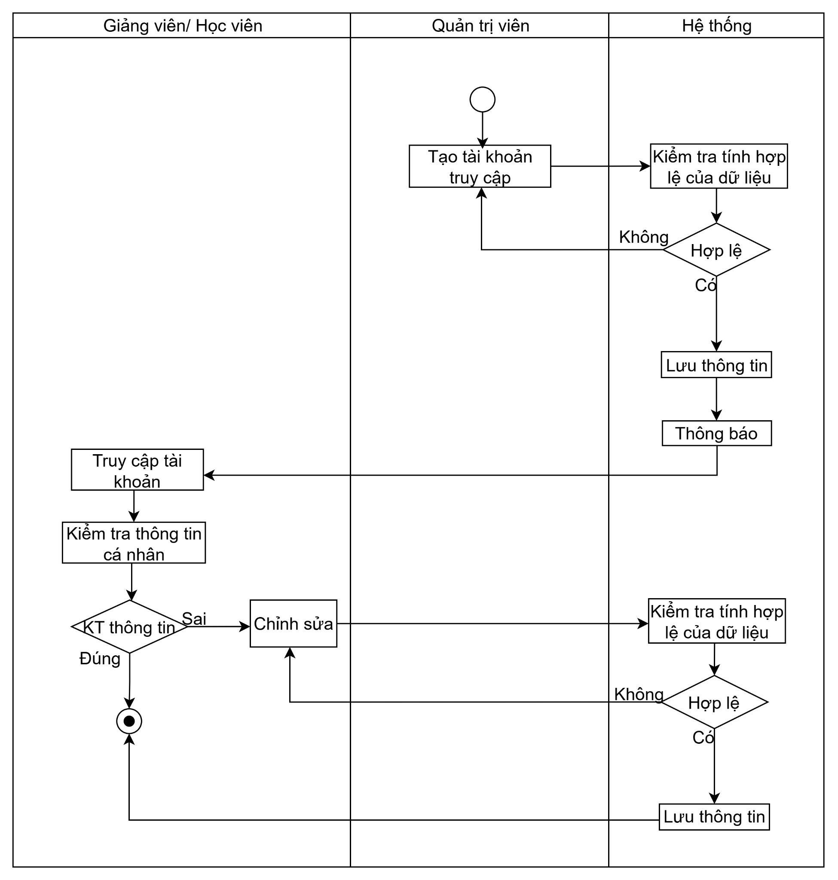
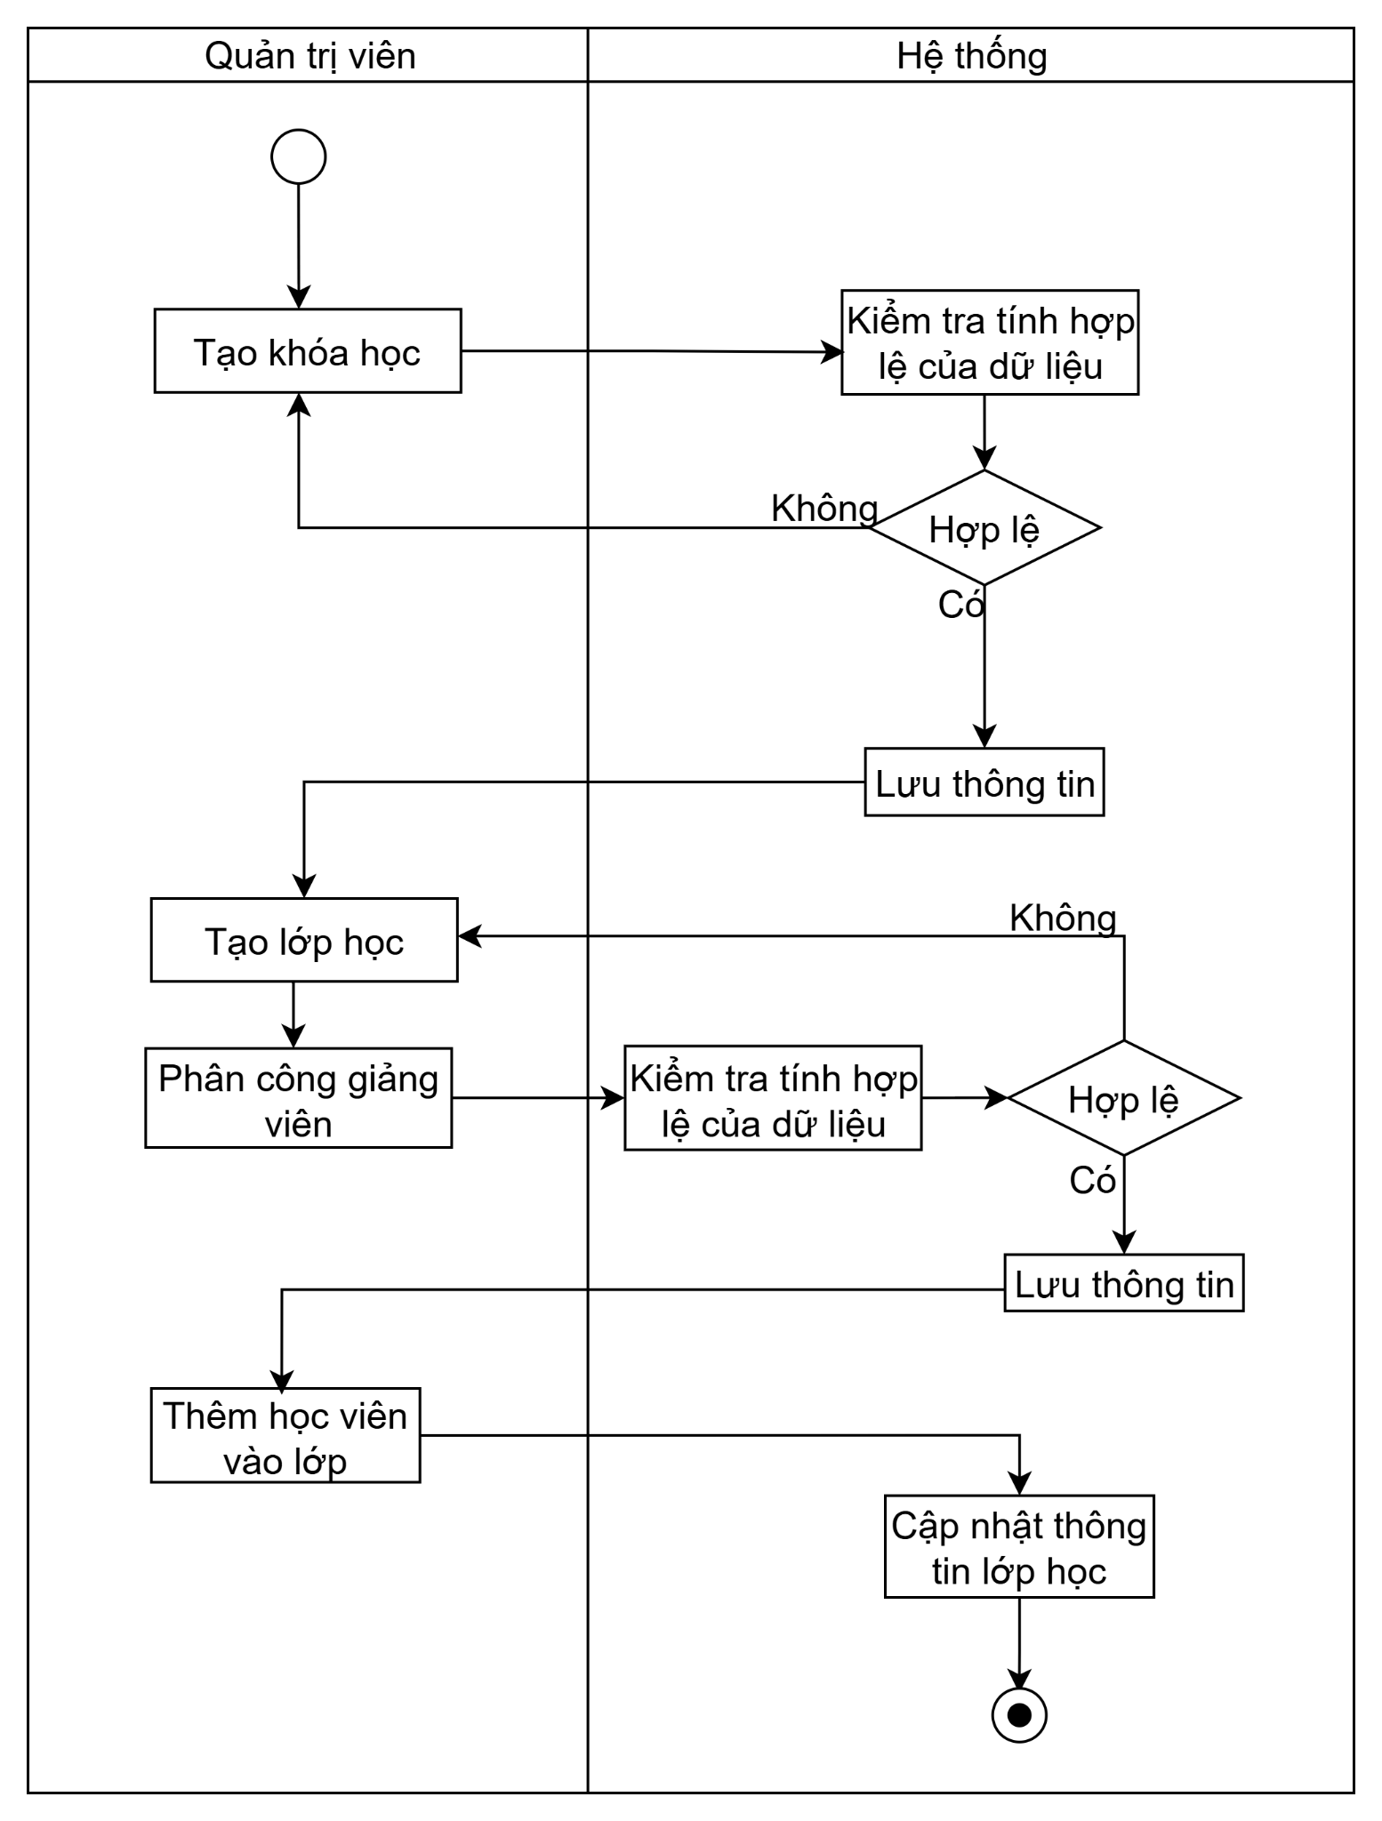
3.1. Quy trình nghiệp vụ
QT01: Quản lý tài khoản
QT02: Tổ chức lớp học

Slide 14
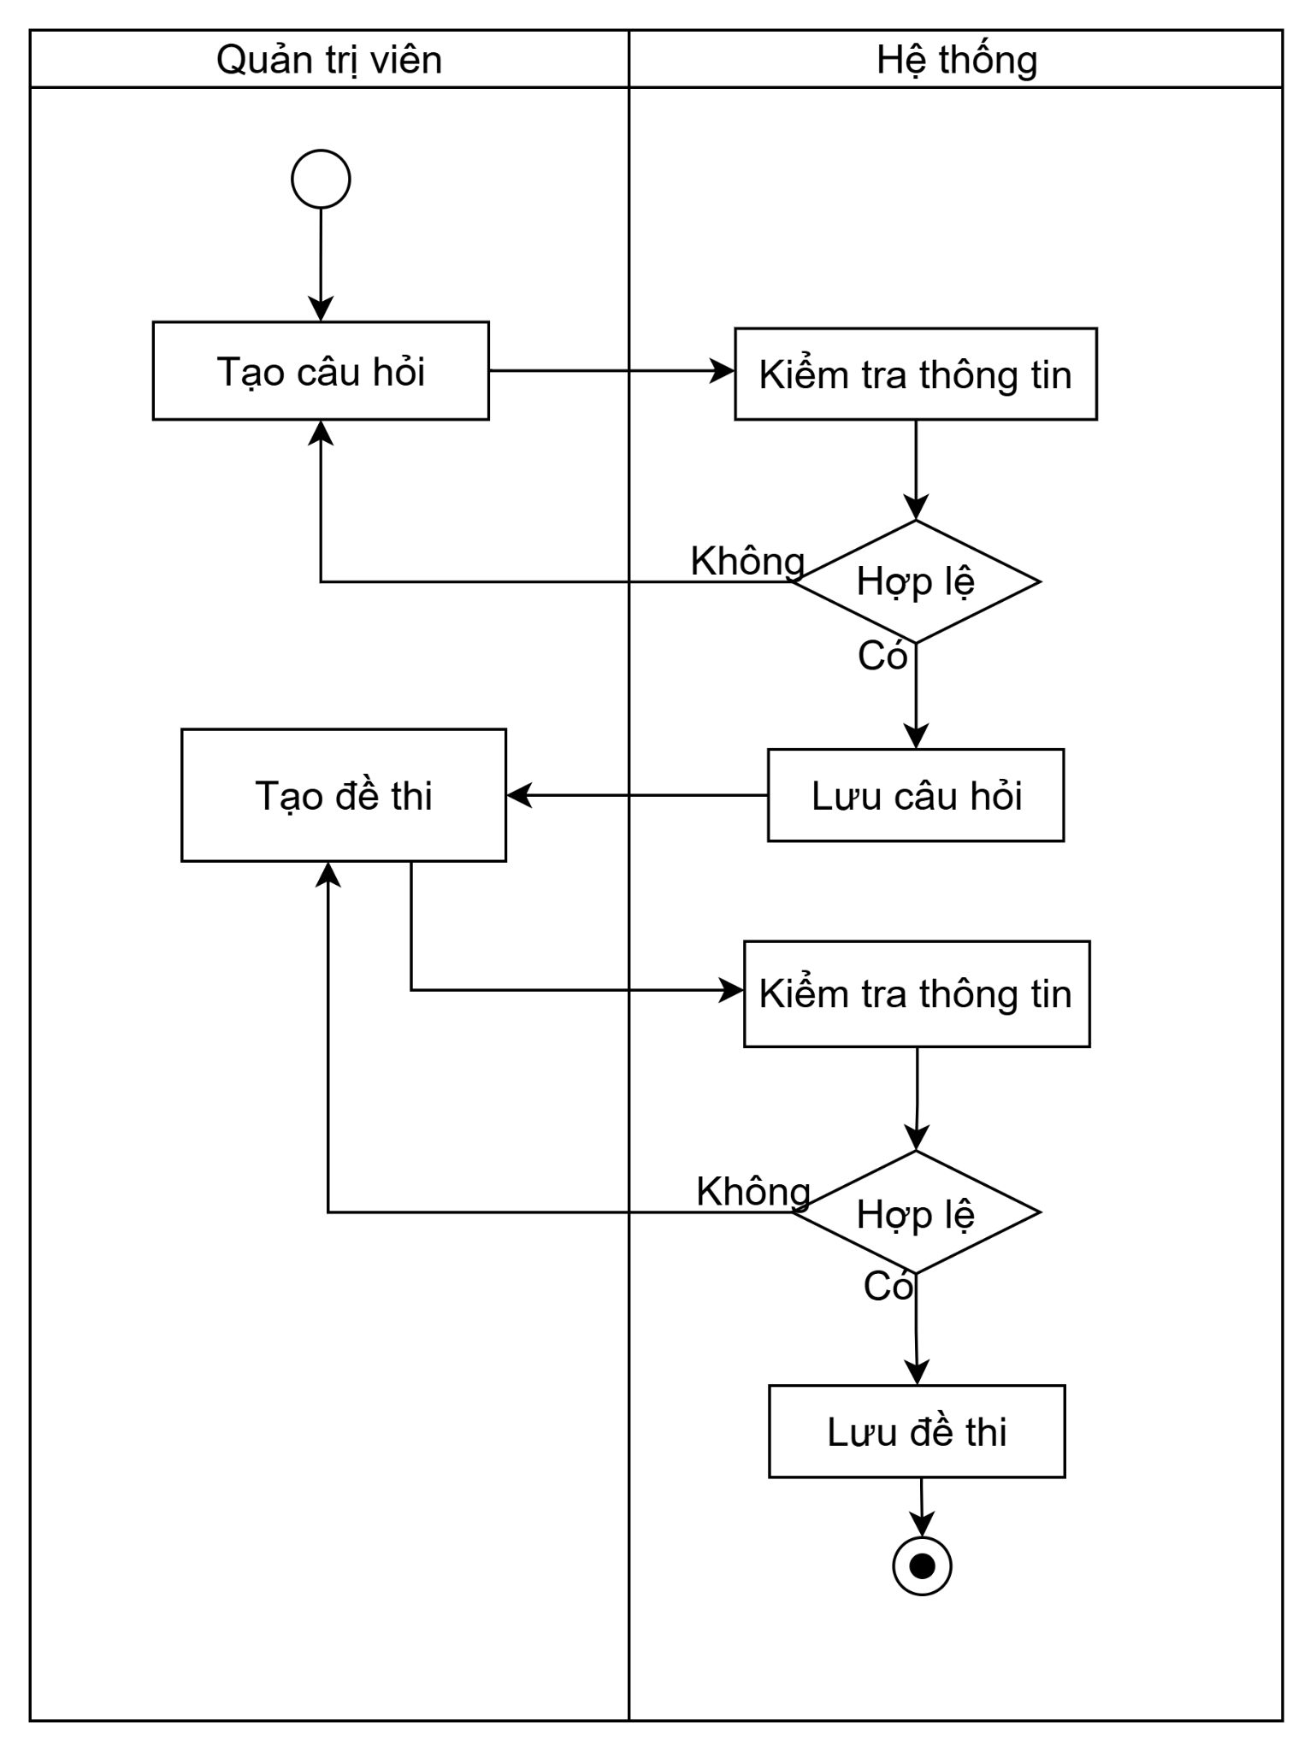
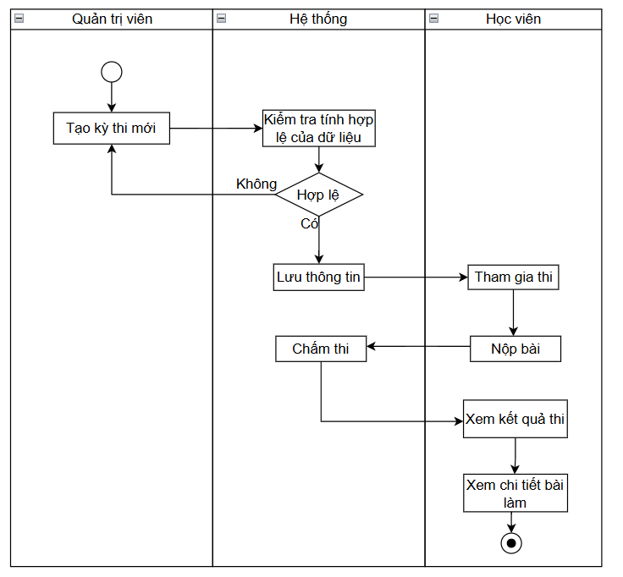
3.1. Quy trình nghiệp vụ
QT05. Xây dựng đề thi
QT06. Tổ chức thi

Slide 15
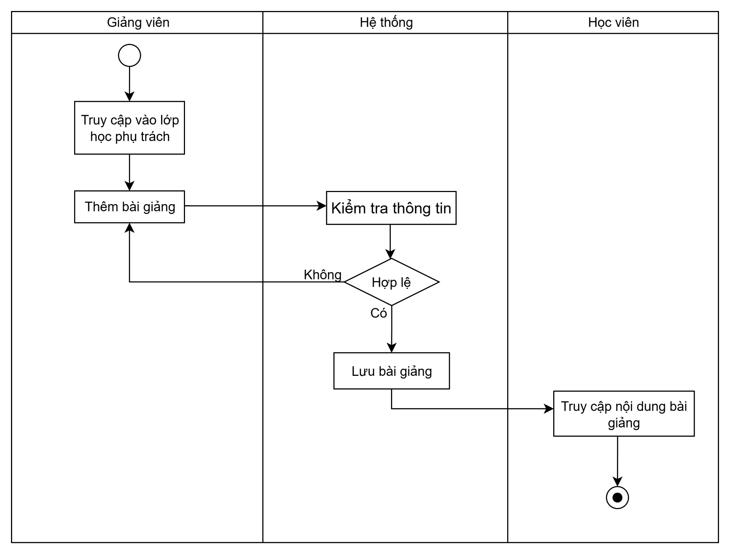
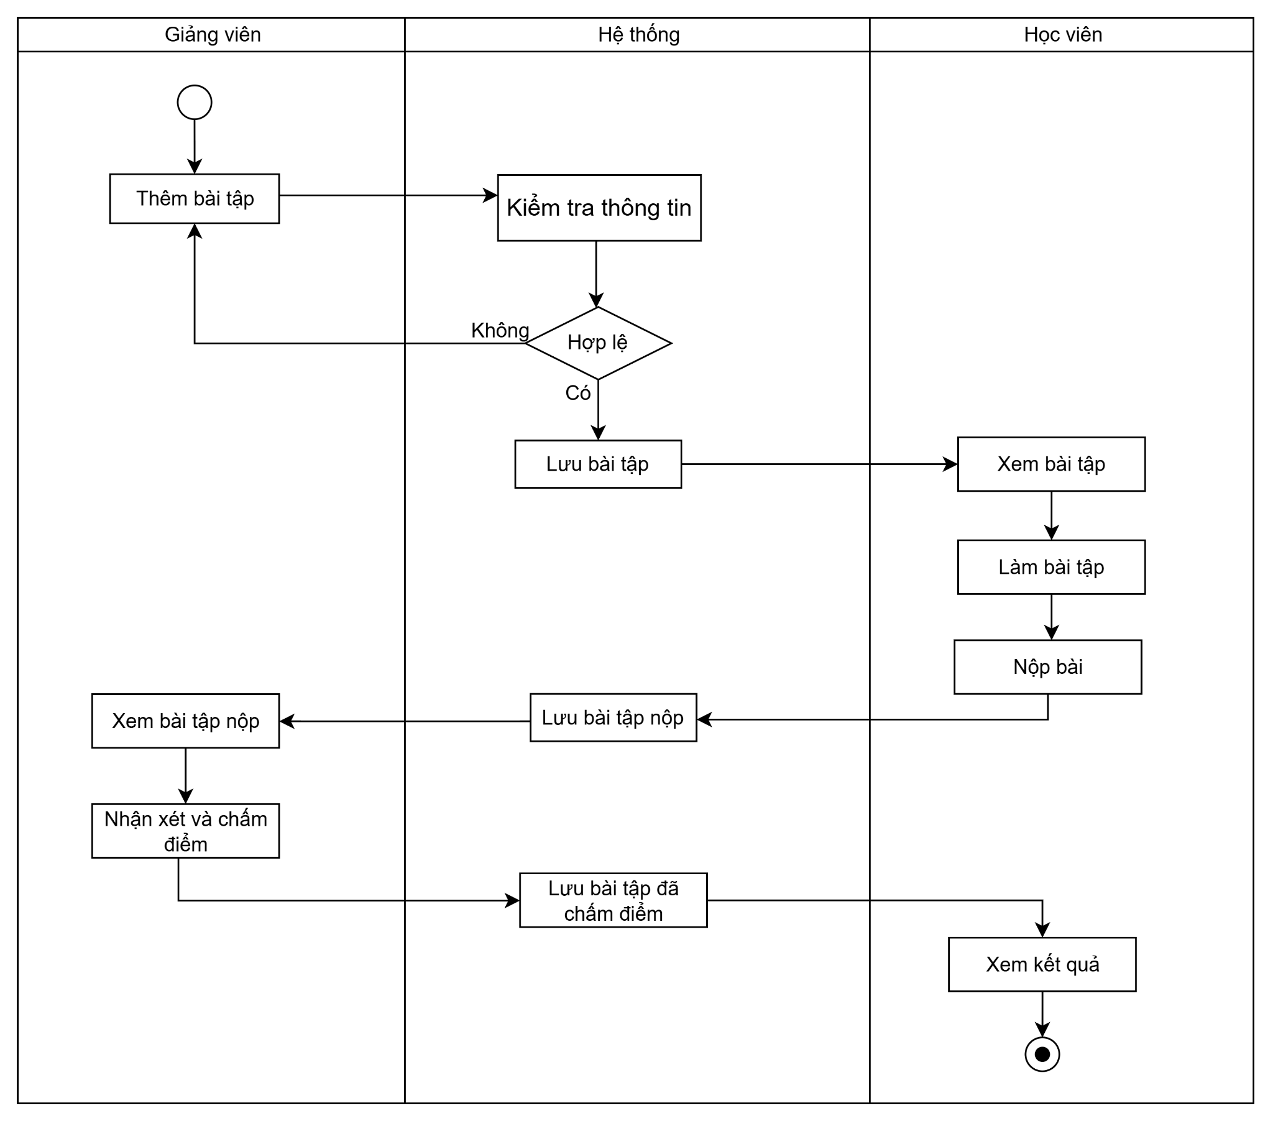
3.1. Quy trình nghiệp vụ
QT03: Cung cấp nội dung học tập
QT04: Giao và nộp bài tập

Slide 16
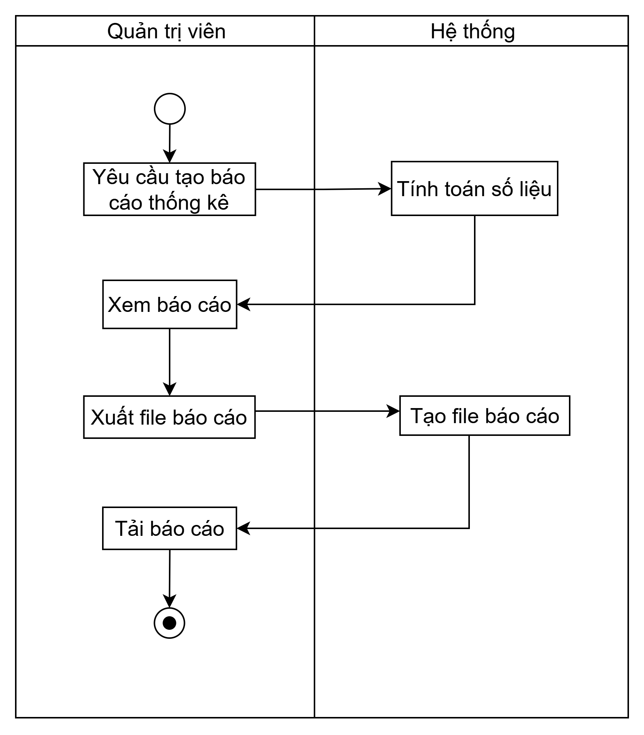
3.1. Quy trình nghiệp vụ
QT07. Báo cáo thống kê

Slide 17
3.2. Yêu cầu chức năng
R01: Quản trị viên có thể tạo mới tài khoản người dùng (giảng viên, học viên, quản trị viên). (QT01)
R02: Quản trị viên có thể chỉnh sửa thông tin tài khoản người dùng khi có thay đổi (họ tên, thông tin liên hệ). (QT01)
R03: Quản trị viên có thể xóa tài khoản người dùng khỏi hệ thống khi không còn sử dụng. (QT01)
R04: Quản trị viên có thể import danh sách người dùng từ file Excel để ghi danh nhanh vào hệ thống. (QT01)
R05: Quản trị viên có thể tạo mới khóa học. (QT02)
R06: Quản trị viên có thể chỉnh sửa thông tin khóa học khi có thay đổi. (QT02)
R07: Quản trị viên có thể xóa khóa học khi không còn hoạt động. (QT02)
R08: Quản trị viên có thể tạo và quản lý các lớp học trong một khóa học cụ thể ( bao gồm phân công giảng viên cho lớp học và quản lý danh sách học viên của lớp). (QT02)
R09: Giảng viên có thể xem danh sách các lớp học được phân công giảng dạy ( bao gồm quản lý danh sách học viên trong lớp ). (QT02)

Slide 18
3.2. Yêu cầu chức năng
R10: Giảng viên có thể tạo mới Chương trong Lớp học. (QT03)
R11: Giảng viên có thể chỉnh sửa thông tin Chương đã tạo. (QT03)
R12: Giảng viên có thể xóa Chương khỏi hệ thống. (QT03)
R13: Giảng viên có thể tạo mới Bài giảng trong một Chương, bao gồm nội dung: văn bản, PDF, PowerPoint, video, audio. (QT03)
R14: Giảng viên có thể chỉnh sửa thông tin Bài giảng. (QT03)
R15: Giảng viên có thể xóa Bài giảng khỏi hệ thống. (QT03)
R16: Giảng viên có thể tạo Mục con trong bài giảng. (QT03)
R17: Giảng viên có thể chỉnh sửa nội dung Mục con trong bài giảng. (QT03)
R18: Giảng viên có thể xóa Mục con khỏi bài giảng. (QT03)
R19: Giảng viên có thể tạo, chỉnh sửa, xóa bài tập luyện tập cho học viên. (QT04)
R20: Giảng viên có thể chấm điểm bài tập và đưa ra nhận xét, phản hồi cho học viên. (QT04)
R21: Quản trị viên có thể quản lý ngân hàng câu hỏi theo môn học, độ khó. (QT05)

Slide 19
3.2. Yêu cầu chức năng
R22: Quản trị viên có thể tạo, sửa, xóa đề thi cho kỳ thi từ ngân hàng câu hỏi số lượng câu hỏi, cấu trúc đề. (QT05)
R23: Quản trị viên tạo, sửa, xóa kỳ thi mới, bao gồm tên kỳ thi, lớp học, thời gian bắt đầu, thời gian làm bài và kết thúc. (QT06)
R24: Quản trị viên có thể chỉnh sửa thông tin kỳ thi đã tạo (thay đổi tên, thời gian, môn học). (QT06)
R25: Quản trị viên có thể xóa kỳ thi khi không còn sử dụng. (QT06)
R26: Quản trị viên có thể tạo danh sách thi (các học viên tham gia kỳ thi) cho kỳ thi đó. (QT06)
R27: Quản trị viên có thể chỉnh sửa danh sách thi (thêm/xóa học viên) cho kỳ thi đã tạo. (QT06)
R28: Hệ thống có thể tự động chấm điểm các bài thi trắc nghiệm và lưu kết quả cho học viên. (QT06)
R29: Học viên có thể xem danh sách lớp học và nội dung bài giảng theo cấu trúc: Lớp → Chương → Bài giảng → Mục con. (QT03)

Slide 20
3.2. Yêu cầu chức năng
R30: Học viên có thể làm, chỉnh sửa bài tập luyện tập trực tuyến và nộp cho giảng viên, xem bài mà giảng viên đã chấm điểm và nhận xét. (QT04)
R31: Học viên có thể tham gia thi trắc nghiệm trực tuyến với giao diện hỗ trợ: đồng hồ đếm ngược, lưu đáp án, tự động nộp khi hết giờ. (QT06)
R32: Học viên có thể xem kết quả thi, chi tiết điểm số và đáp án đã chọn của tất cả bài thi đã làm. (QT06)
R33: Giảng viên có thể theo dõi tiến độ học tập của học viên: bài tập đã nộp, thời gian tham gia, nhận xét bài tập. (QT04)
R34: Hệ thống có thể cung cấp các báo cáo thống kê về điểm thi cho quản trị viên (theo lớp, theo kỳ thi). (QT07)
R35: Học viên có thể đăng nhập và đăng xuất hệ thống.(QT01)
R36: Học viên có thể đổi mật khẩu.(QT01)
R37: Học viên có thể xem thông tin tài khoản cá nhân.(QT01)
R38: Học viên có thể chỉnh sửa thông tin tài khoản cá nhân.(QT01)
R39: Giảng viên có thể chỉnh sửa thông tin tài khoản cá nhân.(QT01)

Slide 21
3.3. Yêu cầu phi chức năng
Tính tin cậy
Khi hệ thống gặp sự cố gián đoạn, cần đảm bảo khả năng khôi phục hoạt động hoàn toàn trong vòng 24 giờ.
Mỗi học viên, giảng viên chỉ được cấp một tài khoản duy nhất, thông tin tài khoản phải đảm bảo tính xác thực và minh bạch.
Khi xảy ra sự cố gián đoạn (như mất kết nối hoặc lỗi server), hệ thống phải tự động lưu tạm tiến trình làm thi của học viên và khôi phục trong vòng 30 giây sau khi kết nối lại.
Hệ thống phải có cơ chế sao lưu cơ sở dữ liệu tự động hàng ngày. Trong trường hợp xảy ra sự cố nghiêm trọng, dữ liệu phải có thể được phục hồi

Slide 22
3.3. Yêu cầu phi chức năng
Tính hiệu năng
Hệ thống cần phản hồi các thao tác của người dùng trong thời gian tối đa 5 giây đối với trên 90% trường hợp.
Đảm bảo hệ thống vẫn hoạt động ổn định khi có ít nhất 200 người dùng truy cập cùng lúc.
Hệ thống cần đảm bảo tốc độ tải các tài liệu học tập, bài tập và nộp bài tập (PDF, PowerPoint,...) có dung lượng <10MB được thực hiện nhanh chóng, đảm bảo người học không phải chờ quá lâu trong điều kiện mạng thông thường.

Slide 23
3.3. Yêu cầu phi chức năng
Tính hữu dụng
Giao diện hệ thống phải trực quan nhất quán trên toàn bộ hệ thống về màu sắc, font chữ, bố cục và cách sử dụng biểu tượng để tránh gây nhầm lẫn. Sử dụng ngôn ngữ Tiếng Việt rõ ràng, giúp người dùng dễ dàng xác định đúng chức năng cần tìm trong vòng 5 giây mà không cần hướng dẫn.
Các chức năng phải dễ sử dụng, để người dùng mới có thể thực hiện tối thiểu 80% tác vụ cơ bản sau 30 phút làm quen.
Hệ thống phải cung cấp thông báo phản hồi rõ ràng, dễ hiểu khi người dùng thực hiện thao tác (như nộp bài tập, nộp bài thi, lưu, đăng nhập sai, đổi mật khẩu), để người dùng biết thao tác đã thành công hay chưa

Slide 24
3.3. Yêu cầu phi chức năng
Tính bảo mật
Mật khẩu và tài khoản phải có độ phức tạp cao, được thay đổi định kỳ và luôn được mã hóa trước khi lưu trong cơ sở dữ liệu.
Thực hiện khóa tài khoản (15 phút) sau 5 lần đăng nhập sai liên tiếp trong 10 phút
Dữ liệu người dùng và điểm thi phải được bảo vệ khỏi truy cập trái phép bằng phân quyền rõ ràng (giảng viên, học viên, quản trị)
Trong quá trình làm bài thi trực tuyến, hệ thống sẽ cảnh báo và tự động nộp bài sau 3 lần cảnh báo nếu học viên thực hiện các thao tác như mở tab mới, mở cửa sổ mới, nhấp chuột phải hoặc sử dụng phím tắt F12 (Inspect/Developer Tools) nhằm đảm bảo tính bảo mật và hạn chế gian lận

Slide 25
3.3. Yêu cầu phi chức năng
Khả năng tương thích
Hệ thống có thể hoạt động trên nhiều hệ điều hành, tương thích đa thiết bị, không xung đột với phần mềm bảo mật (firewall, antivirus, công cụ mã hóa).
Hệ thống chạy ổn định trên các trình duyệt Chrome, Edge, Firefox, Safari.
Khả năng bảo trì
Hệ thống được xây dựng theo mô hình MVC, giúp việc thay đổi, bảo trì hoặc mở rộng từng module được thực hiện một cách độc lập, hạn chế tối đa ảnh hưởng đến các module khác
Tính văn hóa
Giao diện hệ thống thân thiện, tương thích đa nền tảng và dễ sử dụng.
Ngôn ngữ, font chữ, cỡ chữ cần phù hợp với người dùng Việt Nam, đảm bảo dễ đọc và dễ hiểu.

Slide 26
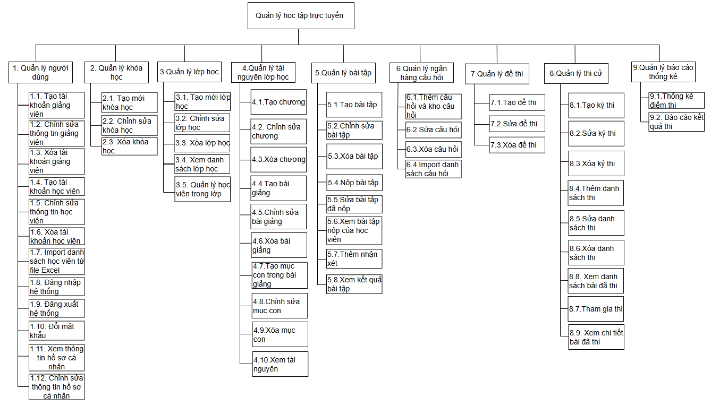
3.4. Sơ đồ phân rã chức năng

Slide 27
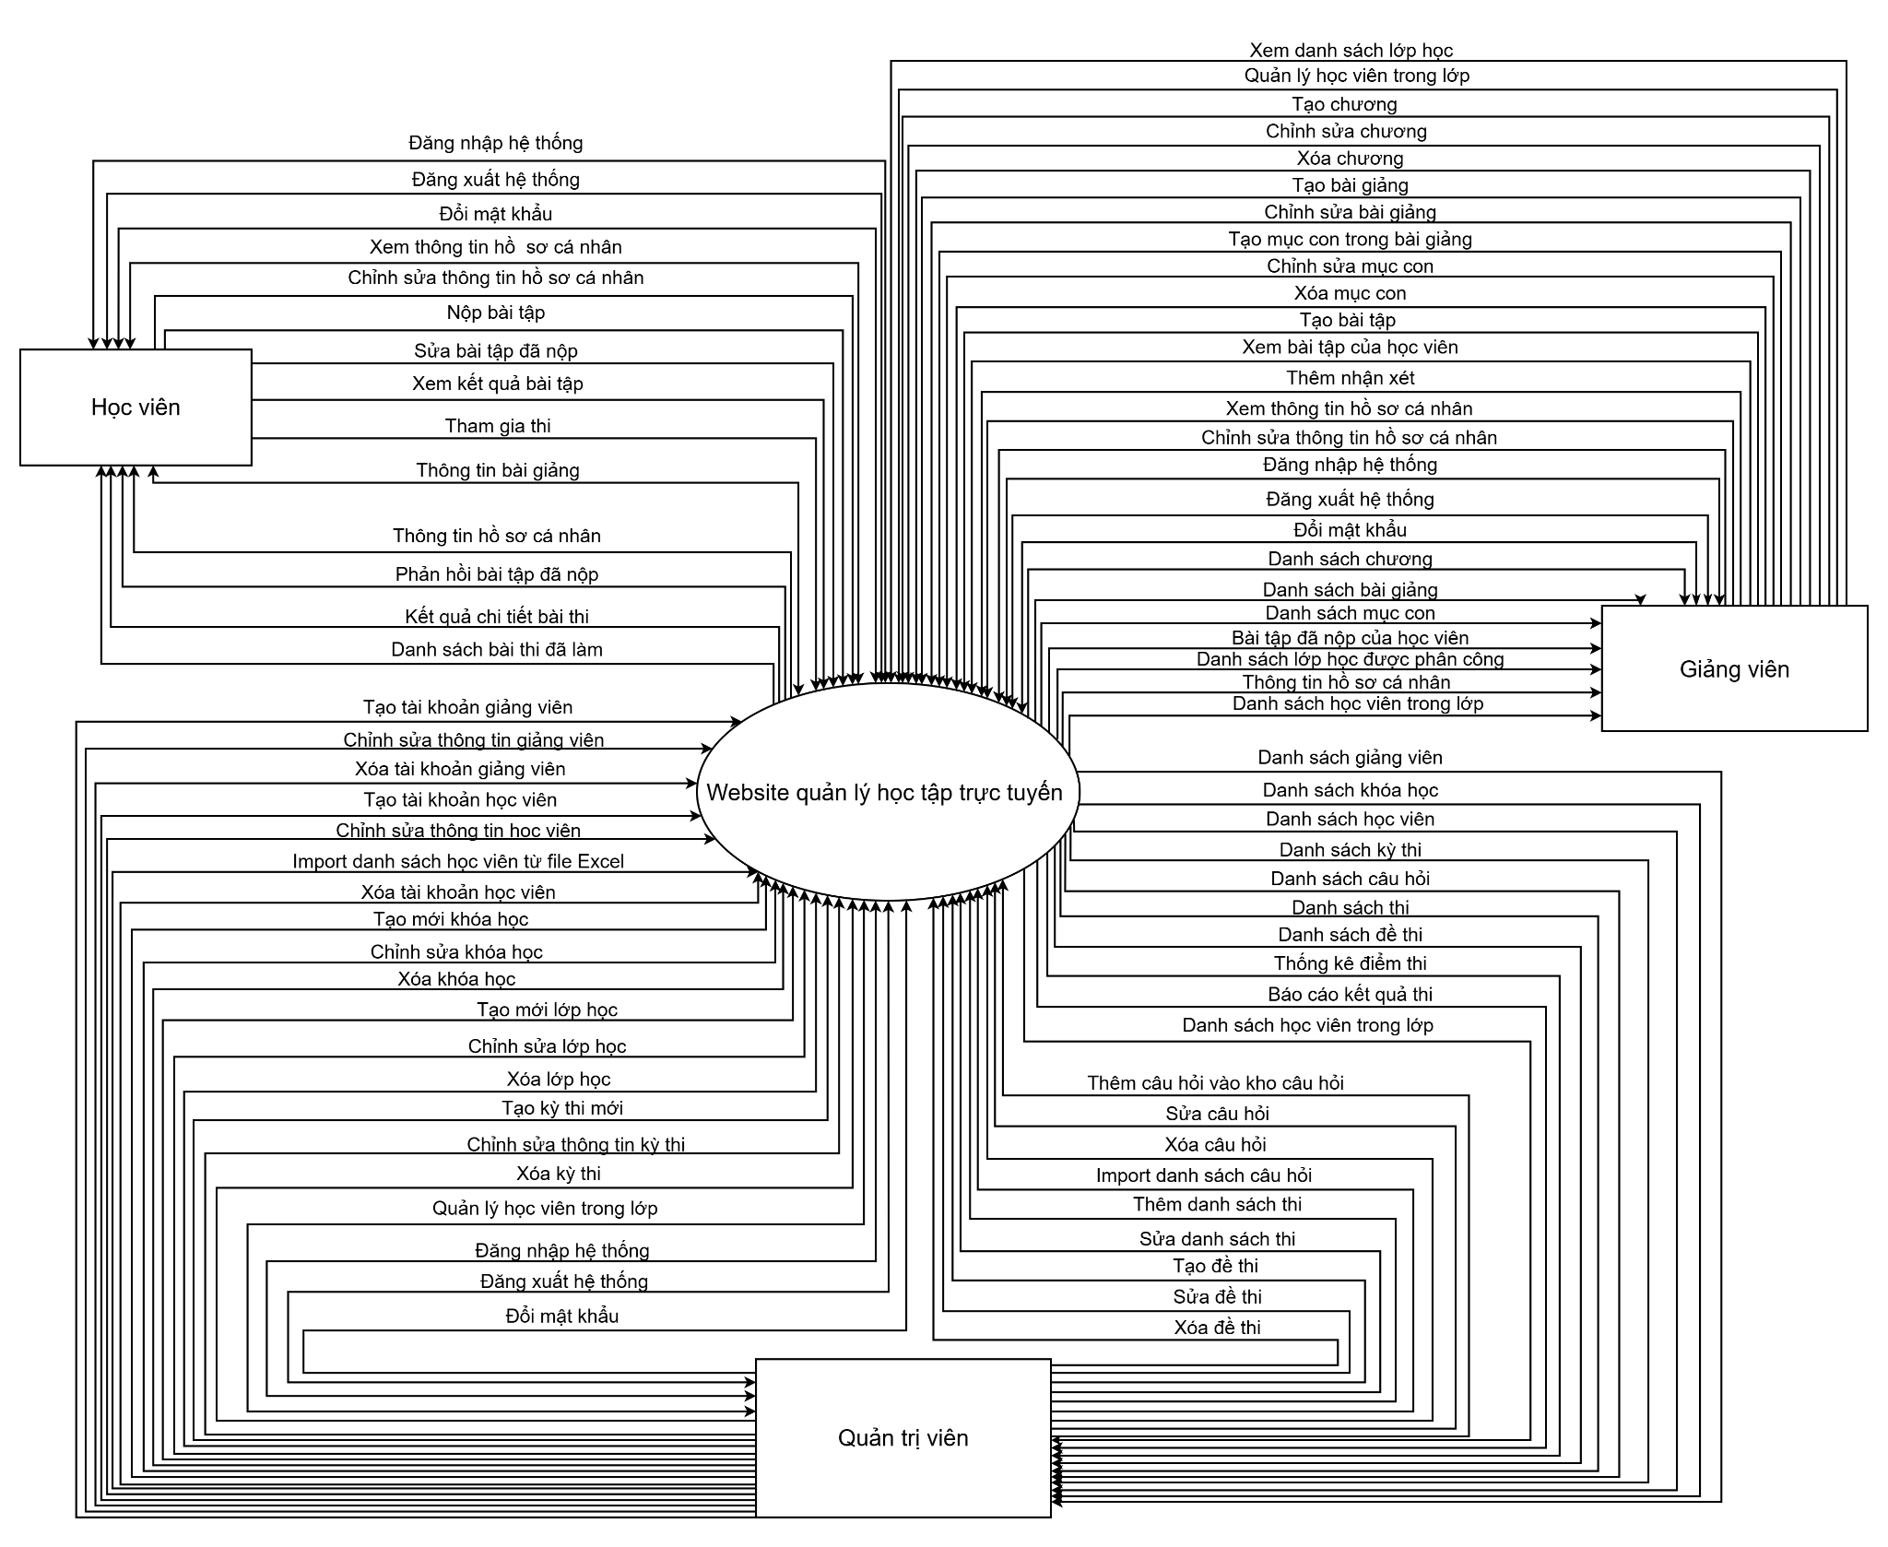
3.5. Sơ đồ luồng dữ liệu
Sơ đồ luồng dữ liệu mức ngữ cảnh

Slide 28
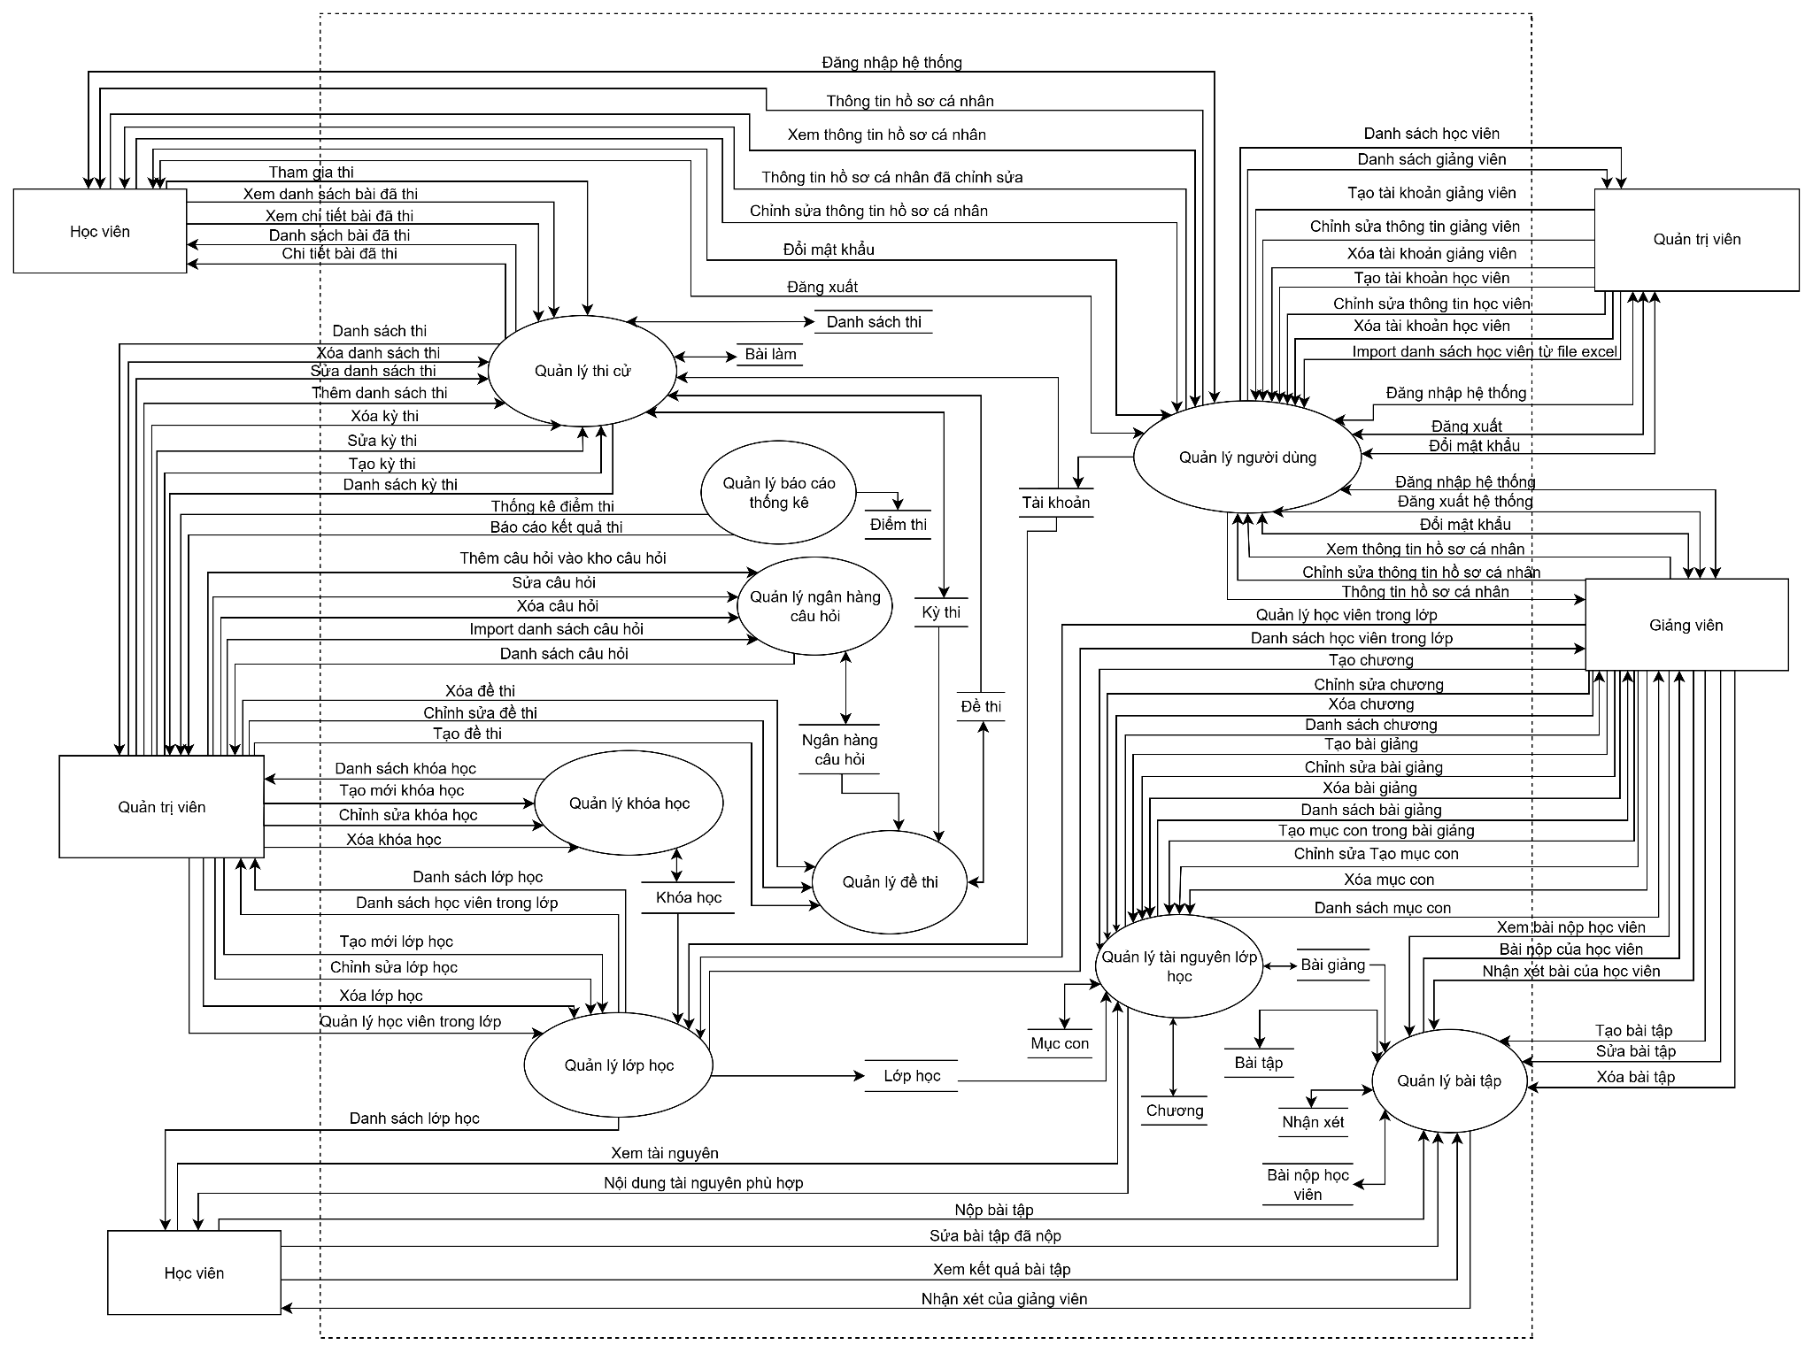
Sơ đồ luồng dữ liệu mức đỉnh

Slide 29
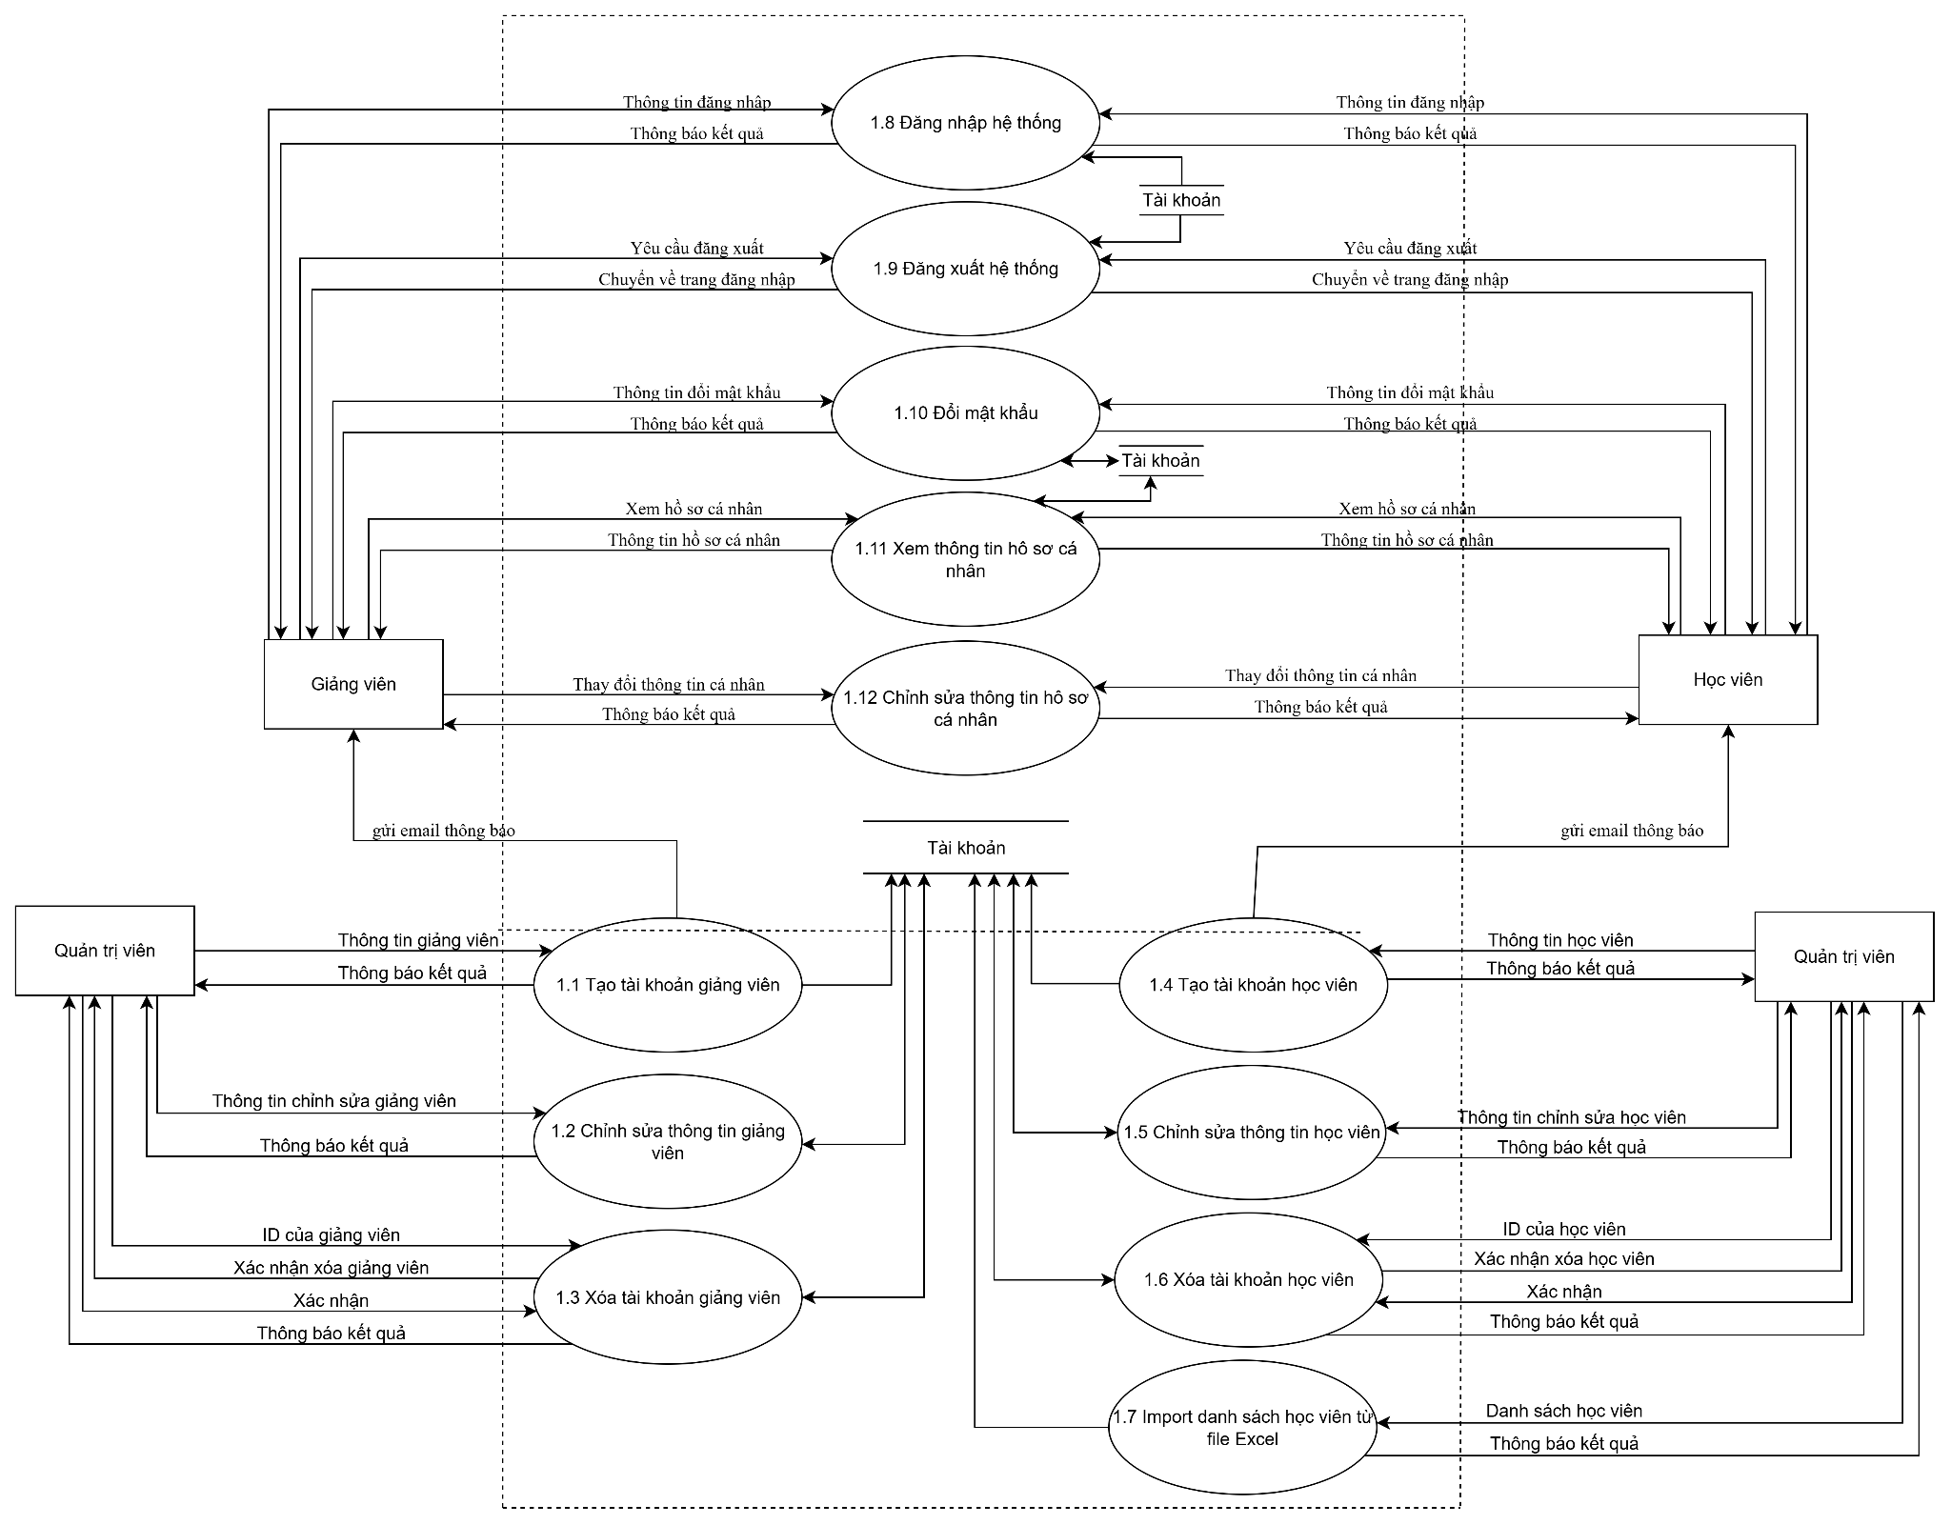
Sơ đồ luồng dữ liệu mức dưới đỉnh
DFD mức dưới đỉnh tiến trình”Quản lý người dùng”

Slide 30
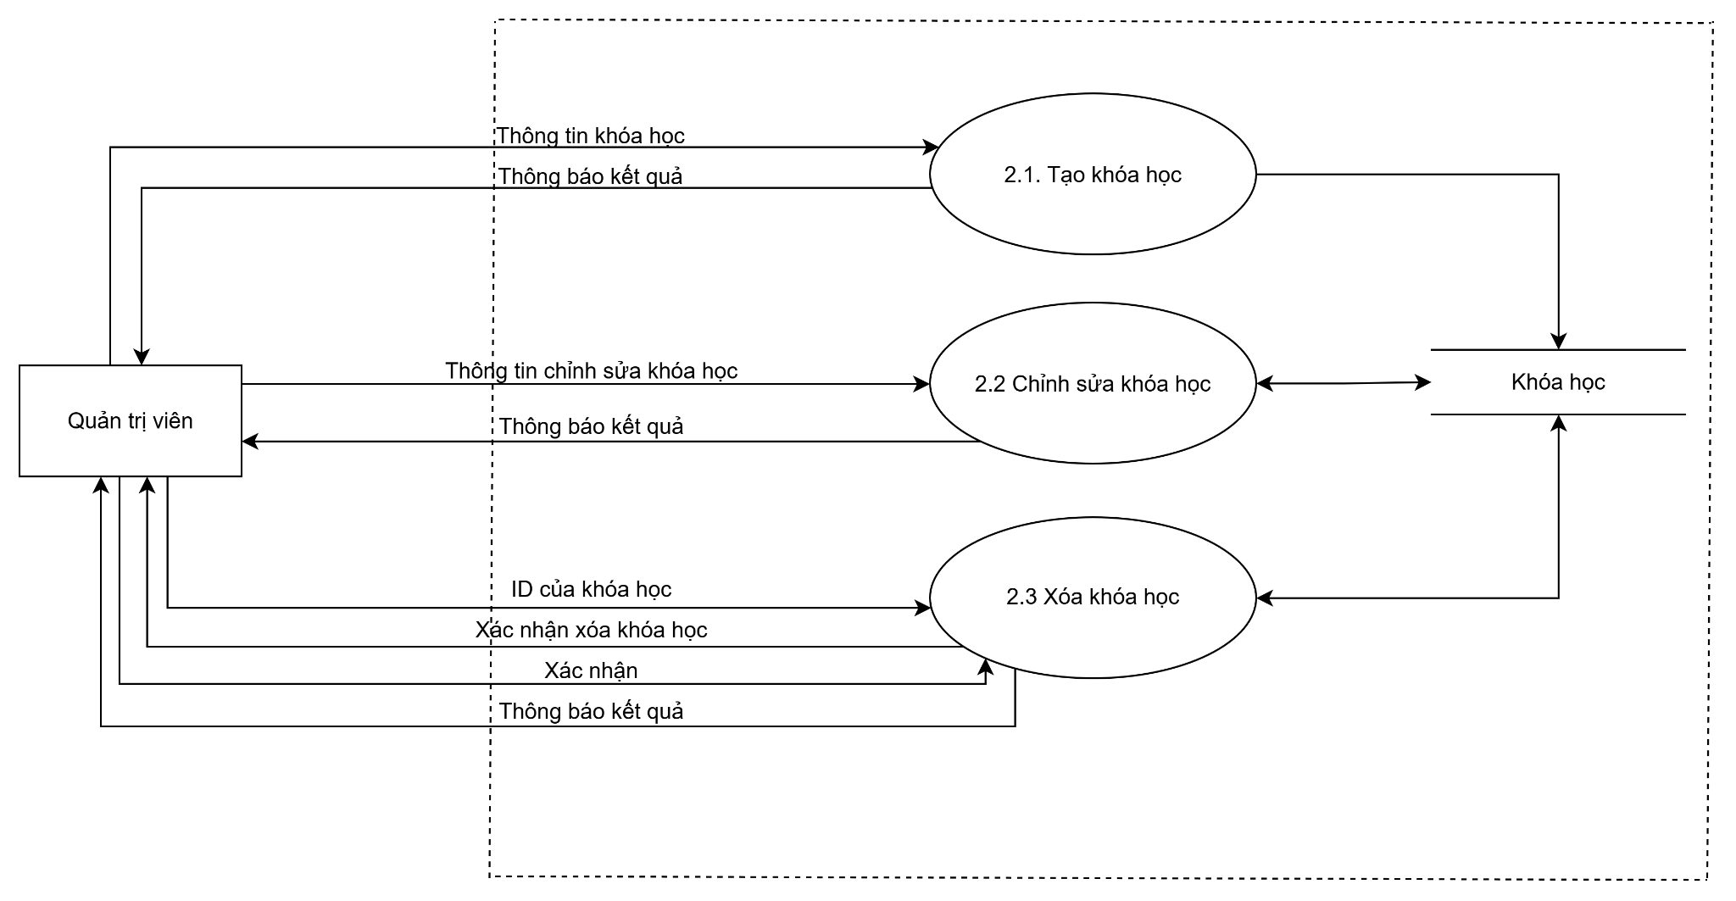
Sơ đồ luồng dữ liệu mức dưới đỉnh
DFD mức dưới đỉnh tiến trình”Quản lý khóa học”

Slide 31
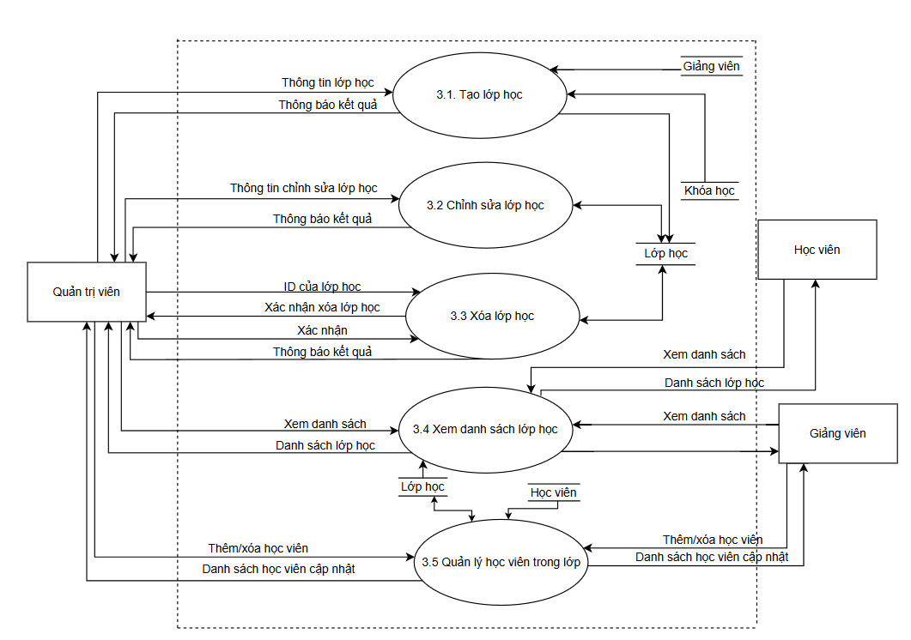
Sơ đồ luồng dữ liệu mức dưới đỉnh
DFD mức dưới đỉnh tiến trình”Quản lý lớp học”

Slide 32
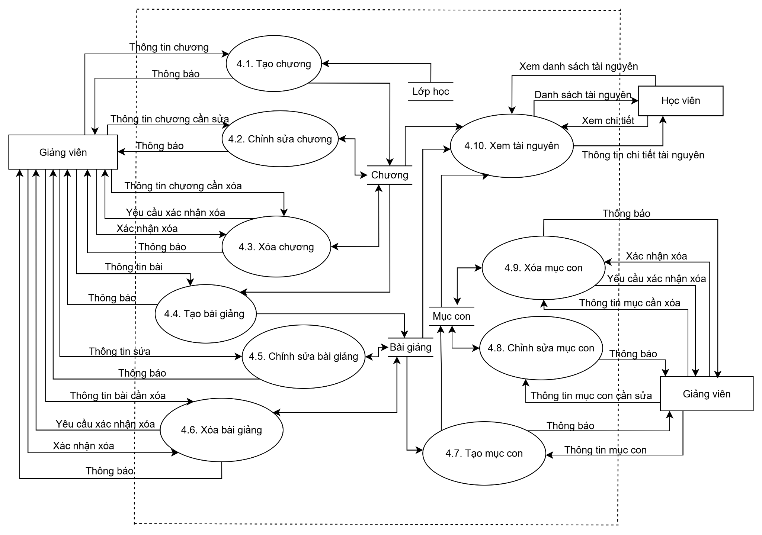
Sơ đồ luồng dữ liệu mức dưới đỉnh
DFD mức dưới đỉnh tiến trình”Quản lý tài nguyên lớp học”

Slide 33
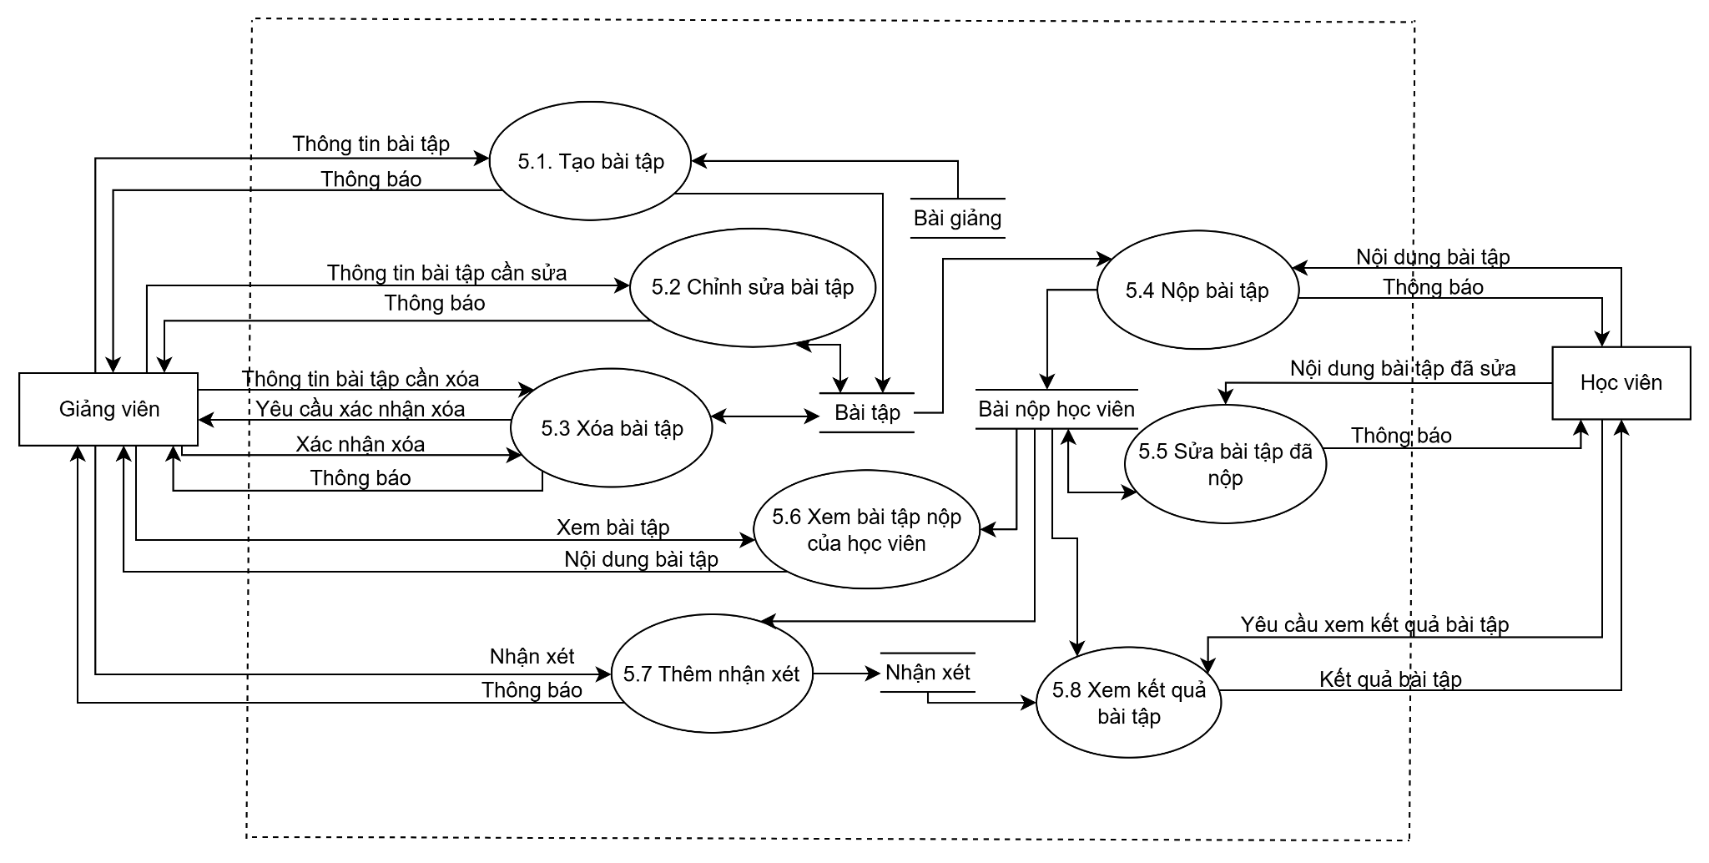
Sơ đồ luồng dữ liệu mức dưới đỉnh
DFD mức dưới đỉnh tiến trình”Quản lý bài tập”

Slide 34
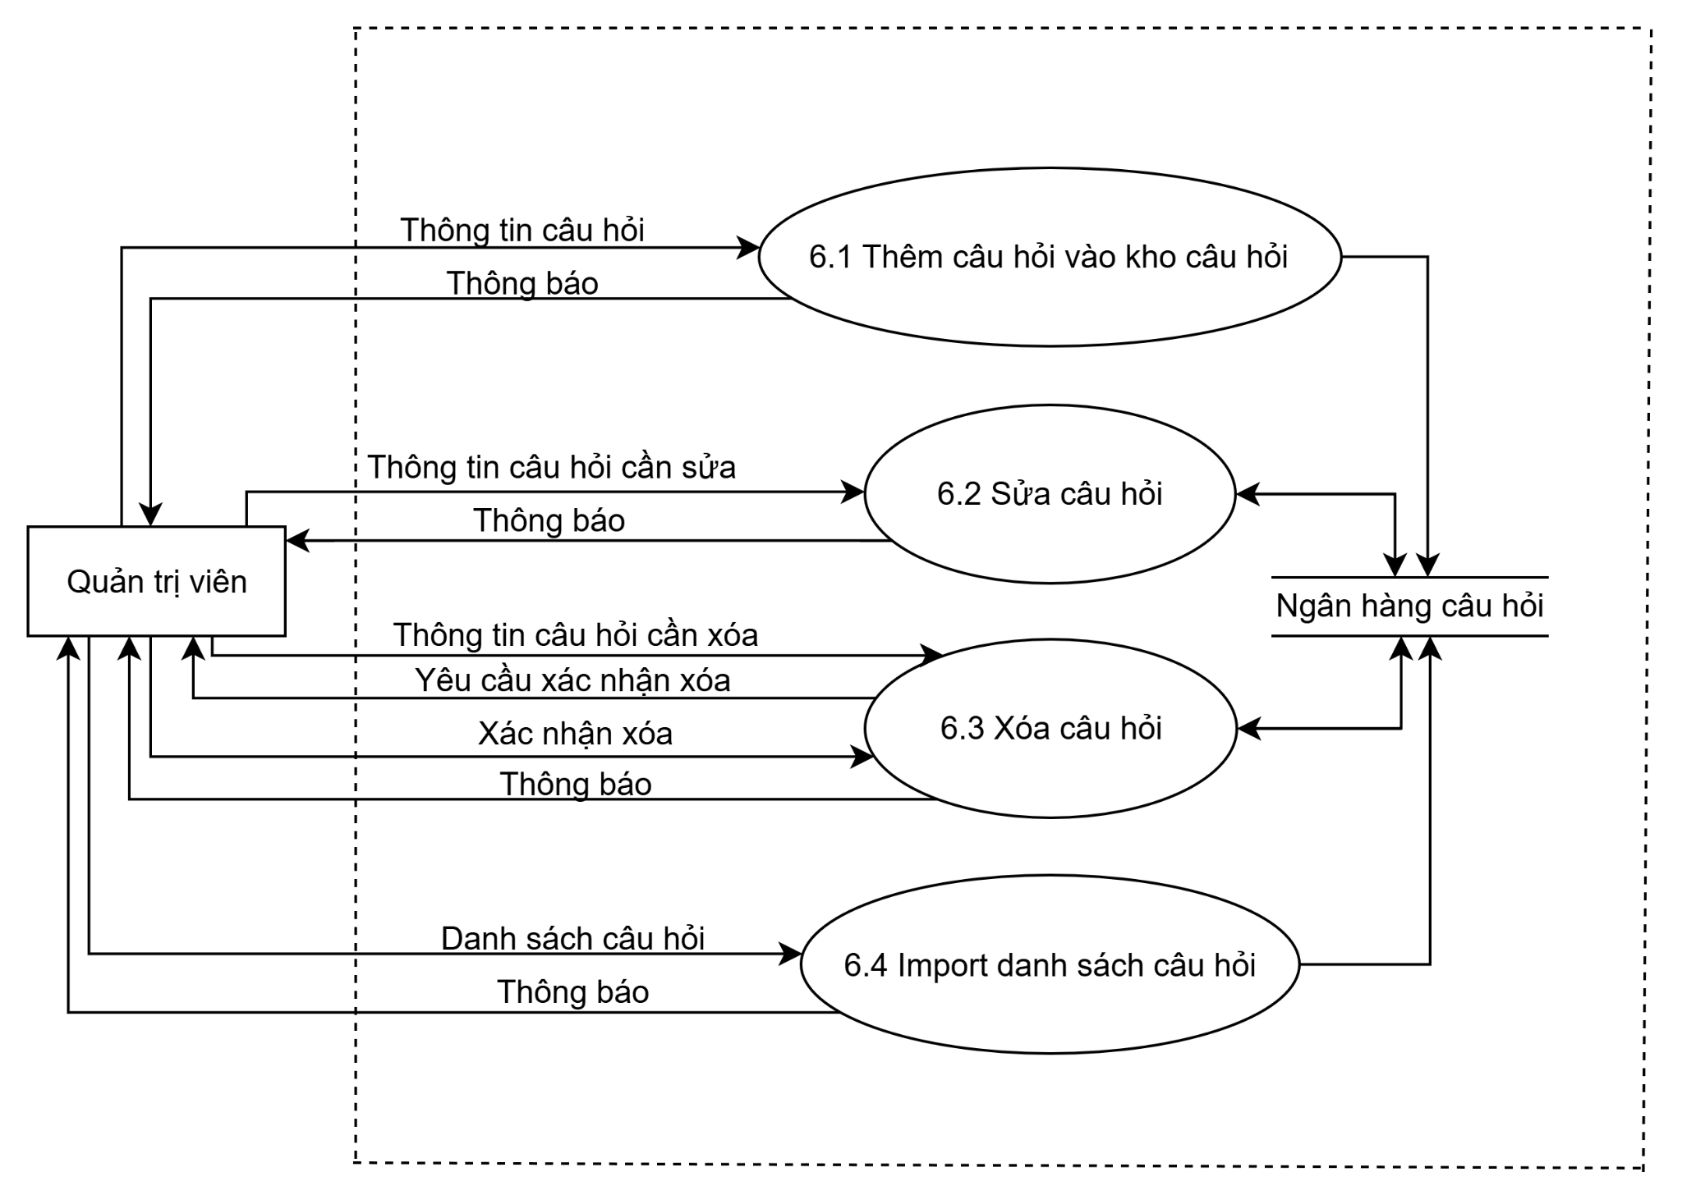
Sơ đồ luồng dữ liệu mức dưới đỉnh
DFD mức dưới đỉnh tiến trình”Quản lý ngân hàng câu hỏi”

Slide 35
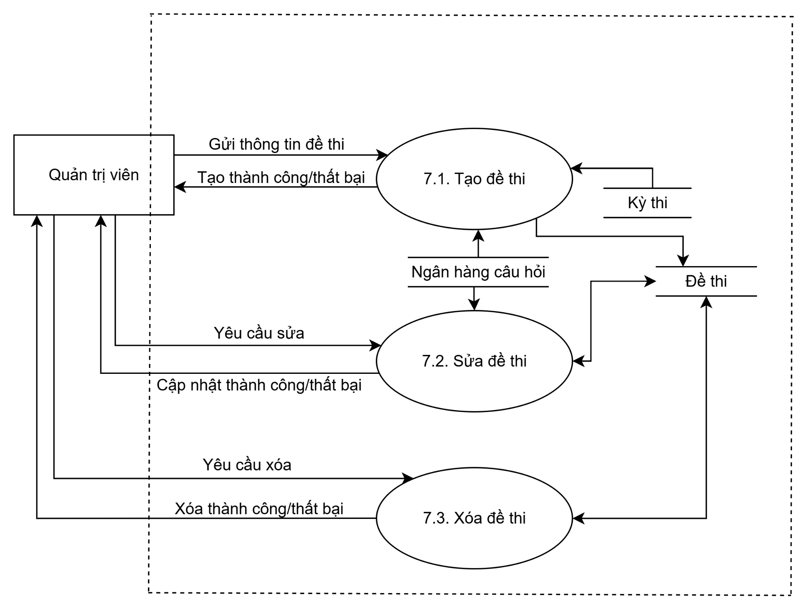
Sơ đồ luồng dữ liệu mức dưới đỉnh
DFD mức dưới đỉnh tiến trình”Quản lý đề thi”

Slide 36
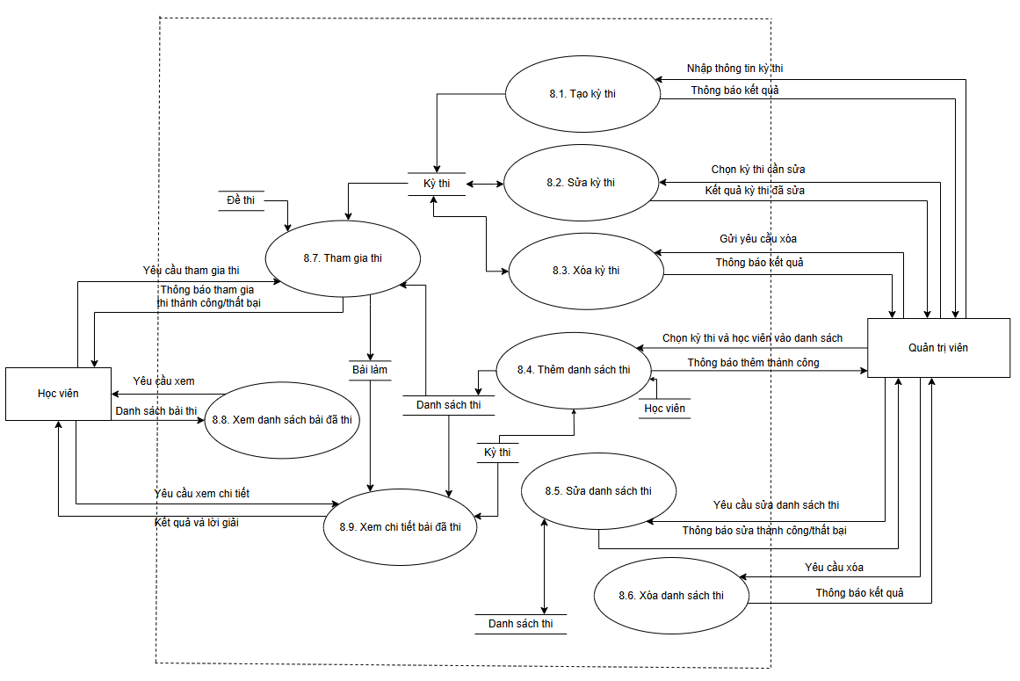
Sơ đồ luồng dữ liệu mức dưới đỉnh
DFD mức dưới đỉnh tiến trình”Quản lý thi cử”

Slide 37
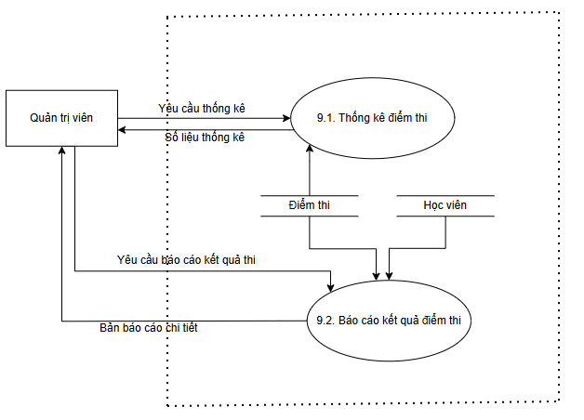
Sơ đồ luồng dữ liệu mức dưới đỉnh
DFD mức dưới đỉnh tiến trình”Quản lý báo cáo thống kê”

Slide 38
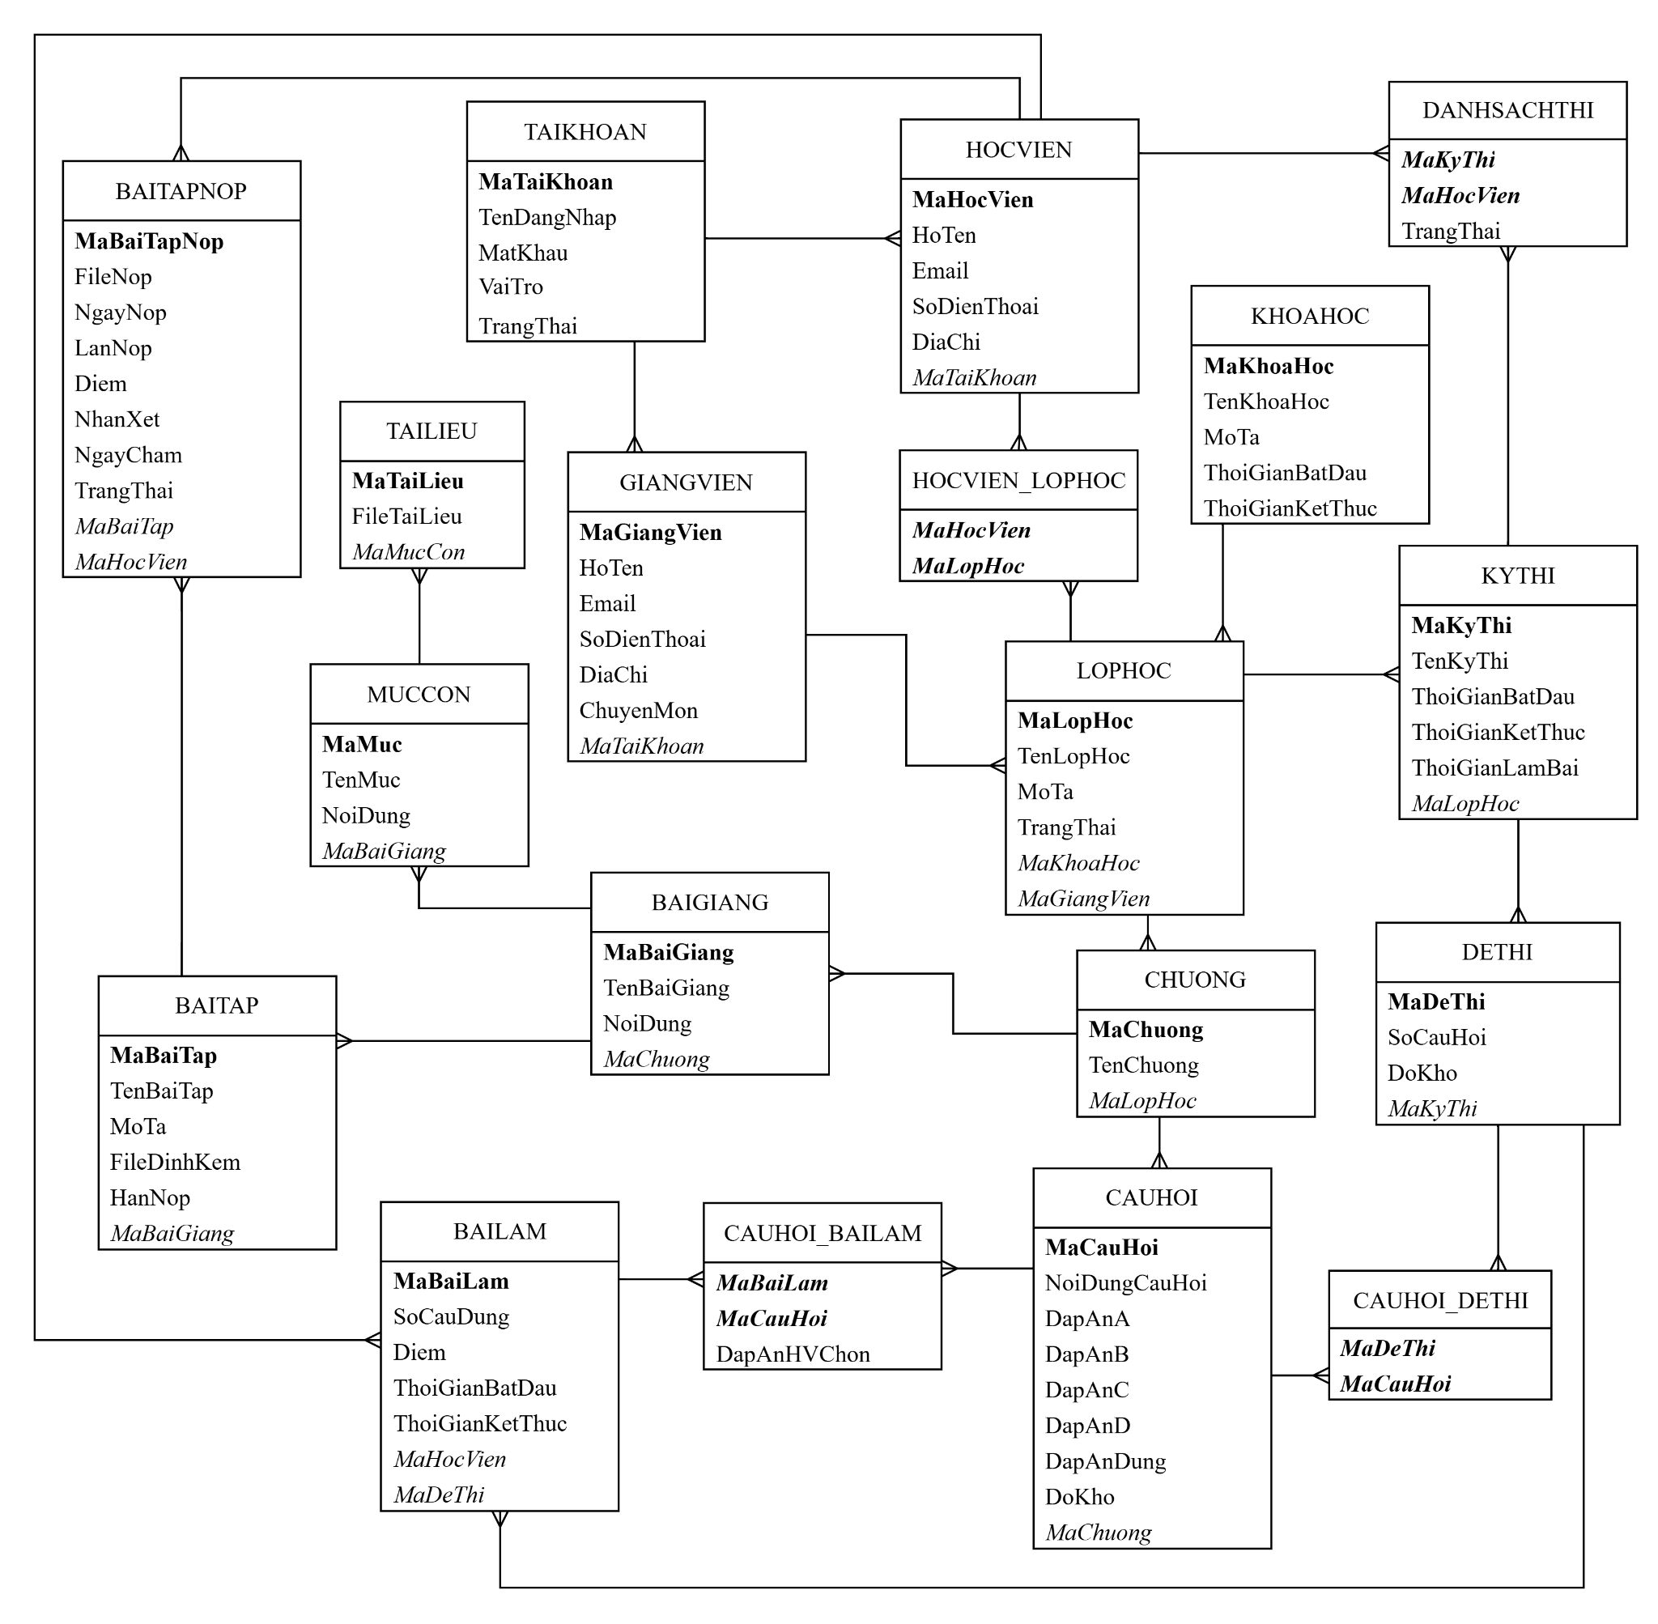
3.6. Mô hình ERD

Slide 39
4. Kết quả xây dựng

Slide 40


